Slide 1
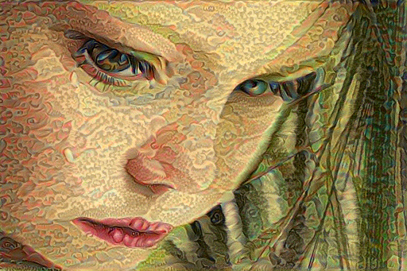
НЕЙРОННОЕ ПРЕОБРАЗОВАНИЕ СТИЛЯ ИЗОБРАЖЕНИЙ КАК НОВАЯ ТЕХНОЛОГИЯ EDTECH В ОБУЧЕНИИ ИЗОБРАЗИТЕЛЬНОЙ ДЕЯТЕЛЬНОСТИ
Исходное
изображение
Стиль изображения

Slide 2
Основная цель применения образовательных технологий EdTech: помощь педагогам и обучающимся в обучении более легкими, быстрыми, точными, эффективными или менее дорогостоящими методами (по сравнению с традиционными образовательными технологиями).
С точки зрения обучения изобразительному искусству одной из перспективных технологий EdTech является нейронная трансформация стиля изображения.

Slide 3
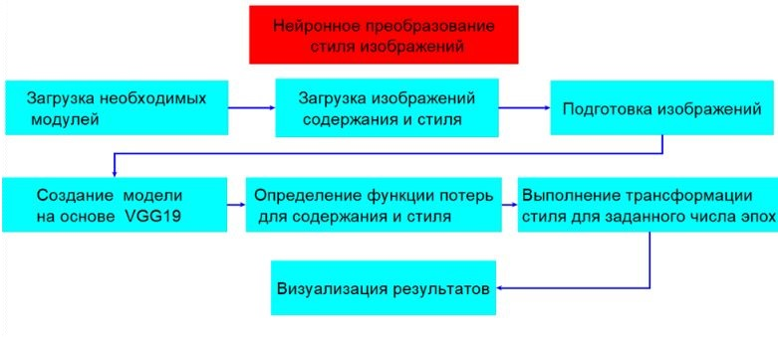
НЕЙРОННОЕ ПРЕОБРАЗОВАНИЕ СТИЛЯ ИЗОБРАЖЕНИЙ КАК НОВАЯ ТЕХНОЛОГИЯ EDTECH В ОБУЧЕНИИ ИЗОБРАЗИТЕЛЬНОЙ ДЕЯТЕЛЬНОСТИ
Примерная структура алгоритма нейронного преобразования стиля изображений в облаке Google Colab с примененим модели VGG19

Slide 4
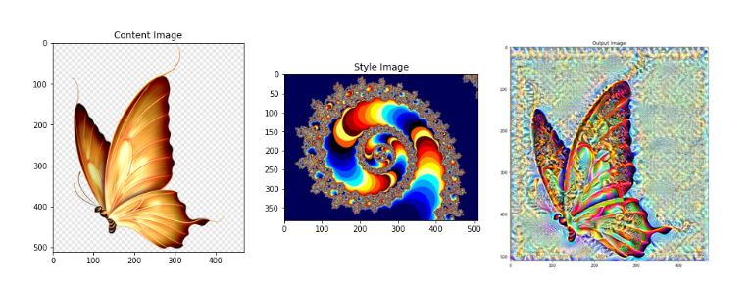
НЕЙРОННОЕ ПРЕОБРАЗОВАНИЕ СТИЛЯ ИЗОБРАЖЕНИЙ КАК НОВАЯ ТЕХНОЛОГИЯ EDTECH В ОБУЧЕНИИ ИЗОБРАЗИТЕЛЬНОЙ ДЕЯТЕЛЬНОСТИ
Преобразование изображения бабочки. Стиль изображения – фрактал. Изображения содержания и стиля получены из открытых источников в сети Интернет.
После преобразования стиля изображения произошли следующие изменения:
- рисунок выглядит более законченным благодаря гармоничной цветовой гамме;
-итоговое изображение приобрело более стилизованный характер.

Slide 5
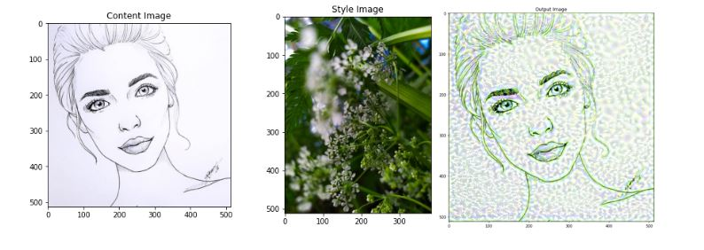
НЕЙРОННОЕ ПРЕОБРАЗОВАНИЕ СТИЛЯ ИЗОБРАЖЕНИЙ КАК НОВАЯ ТЕХНОЛОГИЯ EDTECH В ОБУЧЕНИИ ИЗОБРАЗИТЕЛЬНОЙ ДЕЯТЕЛЬНОСТИ
Преобразование портрета. Изображение содержания получено из открытых источников в сети Интернет. Стиль изображения – фотография автора Немцовой Д.Ю.
Итоговое изображение стало стилизованным, приобрело законченный вид.

Slide 6
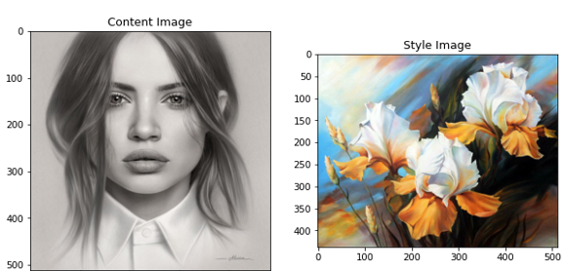
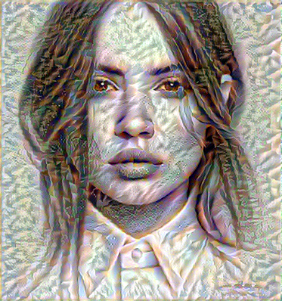
НЕЙРОННОЕ ПРЕОБРАЗОВАНИЕ СТИЛЯ ИЗОБРАЖЕНИЙ КАК НОВАЯ ТЕХНОЛОГИЯ EDTECH В ОБУЧЕНИИ ИЗОБРАЗИТЕЛЬНОЙ ДЕЯТЕЛЬНОСТИ
Преобразование портрета. Все изображения получены из открытых источников в сети Интернет.
Итоговый рисунок значительно отличается от исходного:
-изменилась цветовая гамма;
-появился ритм цветовых пятен и повысилась художественная выразительность.

Slide 7
Нейронное преобразование стиля играет важную роль в обучении изобразительному искусству : происходит формирование эстетического вкуса, восприятие прекрасного при подборе подходящих изображений. Со временем ребята начнут видеть и чувствовать, какие произведения лучше подойдут для стилизации с изобразительной точки зрения.
Многократные преобразования формируют и развивают общеучебные УУД :
-самостоятельный поиск подходящих изображений для их эффективного преобразования
- структурирование знаний о выбранных художественных изображений.

Slide 8
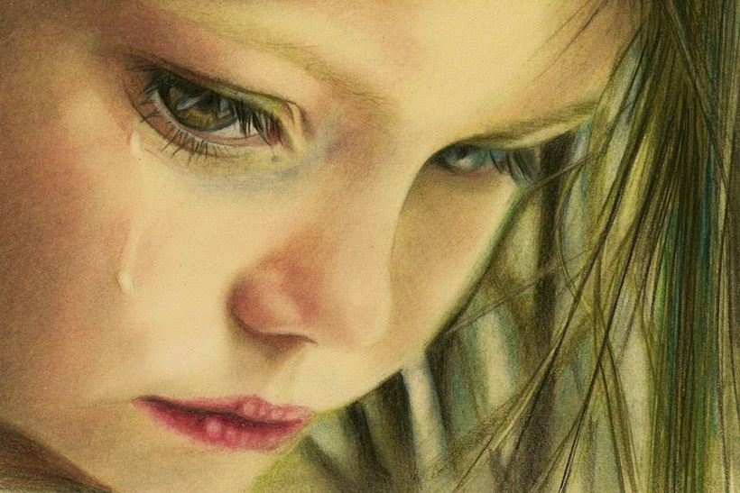
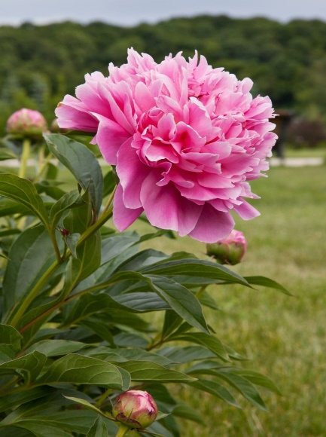
Спасибо за внимание!

